Slide 2
CÓDIGO DE POSTURAS
O uso da propriedade, publicidade e eventos conforme o Código de Posturas do Município de Belo Horizonte
Lei nº 8.616/2003
Câmara Municipal de Belo Horizonte
Comissão de Meio Ambiente e Política Urbana
maio de 2017

Slide 3
CÓDIGO DE POSTURAS
Contém as posturas destinadas a promover a harmonia e o equilíbrio no espaço urbano por meio do disciplinamento dos comportamentos, das condutas e dos procedimentos dos cidadãos no Município de Belo Horizonte.
As posturas regulam:
as operações de construção, conservação e manutenção e o uso do logradouro público;
as operações de construção, conservação e manutenção e o uso da propriedade pública ou particular, quando tais operações e uso afetarem o interesse público;
o uso do espaço aéreo e do subsolo.

Slide 4
PRINCIPAIS DESAFIOS
1 – O uso e a gestão do espaço público devem contemplar apropriações coletivas e manifestações artísticas e culturais de INTERESSE PÚBLICO.
2 – Os engenhos de publicidade podem se configurar como importantes REFERÊNCIAS no espaço urbano, no entanto, não devem interferir na CIRCULAÇÃO DE PEDESTRES, no CONFORTO TÉRMICO E LUMINOSO das edificações e não devem ter impactos de POLUIÇÃO VISUAL mitigados.
3- As REGRAS devem ser CLARAS e diretas e adaptáveis às diversas configurações da cidade.

Slide 5
EVENTOS
Poderá ser realizado evento em logradouro público, desde que atenda ao interesse público, devidamente demonstrado no processo de licenciamento respectivo.
Considera-se evento, para os fins do Código, qualquer realização, sem caráter de permanência, de atividade recreativa, social, cultural, religiosa ou esportiva.
A LEI N° 9.063/2005 regula procedimentos e exıgêncıas para a realização de evento no município

Slide 6
Porte e complexidade do evento:
Mínimo: 1000 pessoas + condições (definido em decreto)
pequeno: até 25.000 pessoas;
médio: de 25.001 até 100.000 pessoas;
grande: acima de 100.000 pessoas.
PÚBLICO PREVISTO | Nº EVENTOS | PERCENTUAL
0 até 250 | 1738 | 47,67%
251 a 1000 | 1170 | 32,09%
1001 até 5000 | 571 | 15,66%
5001 a 10000 | 87 | 2,39%
10001 a 15000 | 34 | 0,93%
15001 a 25000 | 33 | 0,91%
25001 a 70000 | 13 | 0,36%
TOTAL EVENTOS 2015 EM 2016 | 3646 | 100,00%
Locais mais demandados: Centro Sul e Pampulha

Slide 7
Consideram-se MANIFESTAÇÕES POPULARES de interesse do patrimônio cultural do município para que não sejam caracterizadas como eventos :
as atividades artísticas e culturais promovidas pela administração pública;
artistas de rua;
pessoas físicas ou jurídicas de natureza cultural;
coletivos;
associações comunitárias ou entidades sem fins lucrativos de natureza cultural.

Slide 8
Condições para que as se MANIFESTAÇÕES POPULARES não sejam caracterizadas como eventos:
a concentração de artistas e de público no local da atividade não depende de desvio de trânsito;
é vedado o uso de cercamento;
duração máxima de até 4hs realizadas entre 8h e 22h, à exceção das apresentações que não utilizem som mecânico;
não comercialize comida ou bebida;
som mecânico limitado a potência máxima de 50 Watts de potência;
vedada a montagem de palco;
as manifestações deverão ser gratuitas, sendo permitido ao artista;
as manifestações populares de interesse cultural do município realizadas em praças protegidas por tombamento devem ser submetidas à FMC para orientação quanto à proteção dos monumentos ali localizados.

Slide 9
FEIRAS
Serão admitidas as seguintes modalidades de feira:
feira livre, a que se destinar à venda, exclusivamente a varejo, de frutas, legumes, verduras, aves vivas e abatidas, ovos, gêneros alimentícios componentes da cesta básica, pescados, doces e laticínios, biscoitos a granel, cereais, óleos comestíveis, artigos de higiene e limpeza artesanais, utilidades domésticas, produtos comprovadamente artesanais e produtos da lavoura e indústria rural;
de plantas e flores;
de livros e periódicos;
de artes plásticas e artesanato;
de antigüidades;
de comidas e bebidas típicas nacionais ou estrangeiras;
promocional.

Slide 10
PUBLICIDADE
Constituem diretrizes a serem observadas no disciplinamento da instalação de todo engenho de publicidade exposto na paisagem urbana e visível de qualquer ponto do espaço público:
garantia de livre acesso à infraestrutura urbana;
priorização da sinalização pública, de modo a não confundir o motorista na condução de seu veículo e a garantir a livre e segura locomoção do pedestre;
combate à poluição visual e à degradação ambiental;
proteção, preservação e recuperação do patrimônio cultural, histórico, artístico e paisagístico, bem como do meio ambiente natural ou construído da cidade;
não obstrução de elementos de ventilação e iluminação das edificações;
zelo pela segurança da população, das edificações e do logradouro público.

Slide 11
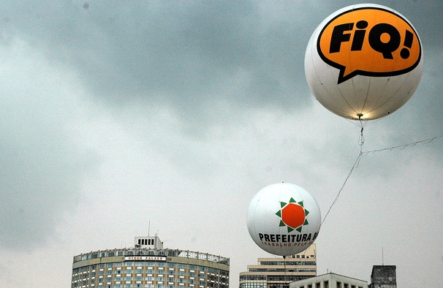
É permitida a instalação de engenho de publicidade em logradouro público:
Durante a realização de evento, estritamente no local do evento;
Mensagem institucional órgão ou entidade do Poder Público em faixa e estandarte;
Publicidade do programa de adoção de área verde ou nos relógios;
Patrocinadora da pista de Cooper e da ciclovia;
Em mobiliário urbano, de acordo com critérios e preços estabelecidos pelo Executivo.
SISTEMA DE COBRANÇA diferenciada pelo uso do logradouro público para que o engenho instalado em local de alta visibilidade financie a instalação de outro mobiliário em local mobiliário que não seja de interesse por parte dos anunciantes.

Slide 12
Classificação por tipo:
indicativo: identificação da atividade exercida ou da propriedade;
publicitário: comunica qualquer mensagem de propaganda, sem caráter indicativo;
institucional: mensagem de cunho cívico ou de utilidade pública veiculada por órgão ou entidade do Poder Público.
cooperativo: engenho indicativo que também contém mensagem publicitária, não superior a 50% de sua área;

Slide 13
Instalação de publicidade na propriedade privada:

Slide 14
Condições para instalação:
A ALTURA MÁXIMA para instalação de engenho de publicidade é de 9 m, exceto quando instalado em empena cega, sobre tela protetora de edificação em construção e nos postos de abastecimento (regra especial)
A ÁREA MÁXIMA a ser usada para engenho de publicidade instalado em terreno ou lote vago em imóvel destinado exclusivamente a fins comerciais e exclusivamente a estacionamento ou manobras de veículos será de 27 m².
O engenho de publicidade instalado sobre EMPENA CEGA poderá ocupar até 50% da área da empena sobre a qual se apoia, sendo apenas 1 apenas de 1 empena cega por edificação

Slide 15
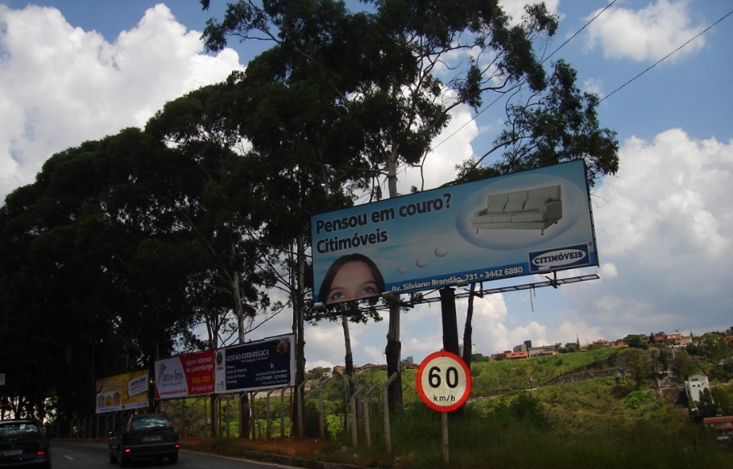
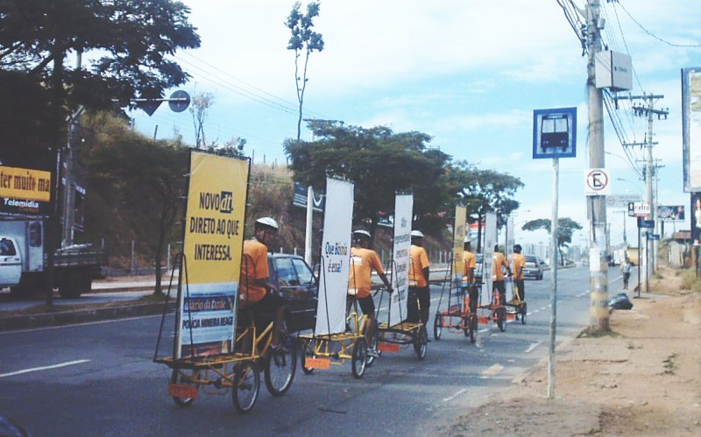
É vedada a instalação:
em local em que o engenho prejudique a identificação e preservação dos marcos referenciais urbanos;
nas árvores, postes e pequenos mobiliários;
em local em que o engenho prejudique a sinalização de trânsito ou cause insegurança ao trânsito de veículo e pedestre;
em placa indicativa de trânsito;
- em faixa de domínio de rodovias (regras específicas)
em veículo, motorizado ou não, com o fim exclusivo de divulgação de publicidade;

Slide 16
em edificação de uso residencial e na parte residencial da edificação de uso misto;
nos afastamentos laterais e de fundos das edificações (com exceções);
em muro, exceto se destinado à programação de cinema, teatro, museu, com área de até 15 m²;
mensagem publicitária em lotes edificados;
em obras públicas de arte, salvo para identificação do autor;
cobrindo portas e janelas em posição que altere as condições de circulação, ventilação ou iluminação da edificação;
em obra paralisada;
onde obstruam visadas de referenciais simbólicas como edifícios históricos, obras de arte e Serra do Curral
nos rios, lagoas, lagos etc, nos dutos de abastecimento de água, hidrantes e caixas d'água e nas sobre faixas de domínio nas rodovias e ferrovias;
.

Slide 17
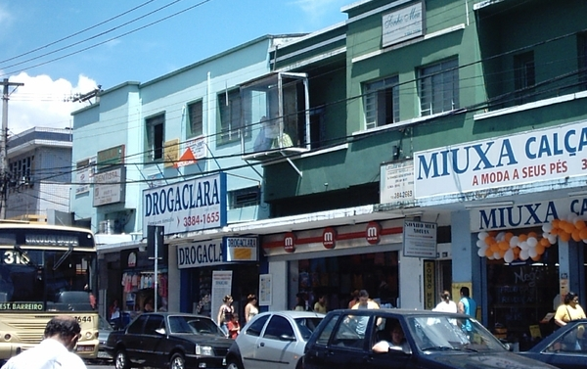
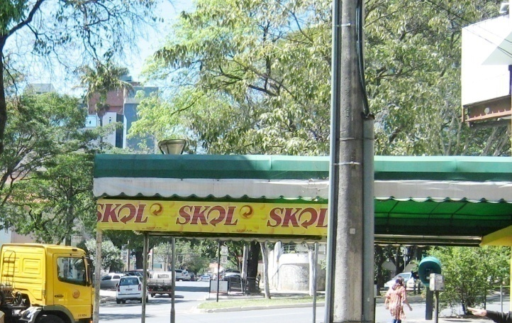
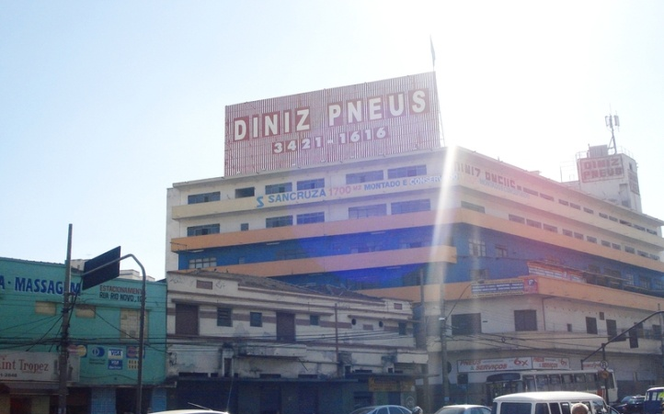
Proibições:
Sobre marquise ou em qualquer elemento outro da edificação que avance para além da fachada.
Em gradis ou em qualquer elemento translúcido utilizado para vedação.
Em toldos, exceto o engenho indicativo na testeira frontal do toldo, limitado à altura de 30 cm;
Sobre coberturas de edificações de qualquer tipologia.

Slide 18
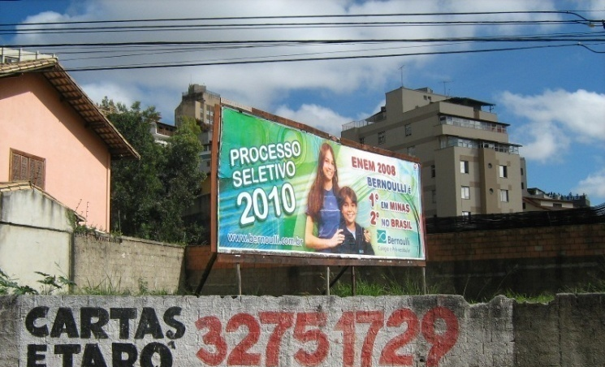
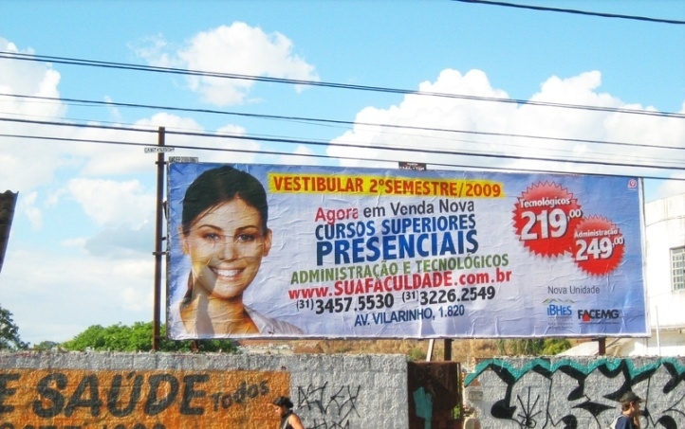
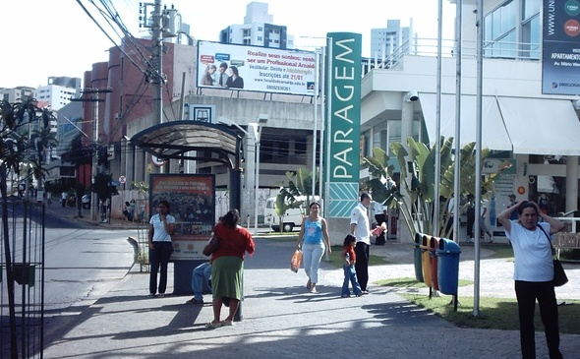
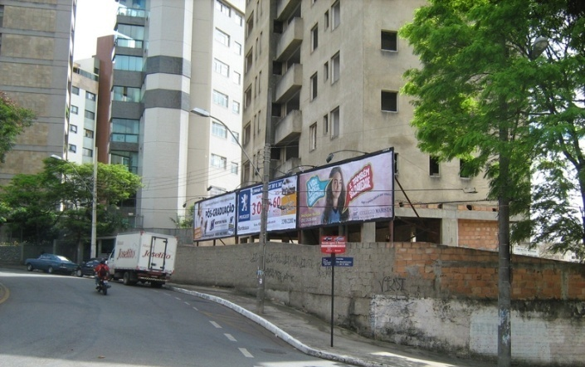
Proibições:
Em terrenos e lotes vagos e em empenas cegas em ADES residenciais entre outras e nas Zonas de Preservação e Proteção.
Em terrenos e lotes vagos nas Zona de Proteção Ambiental 3, na Zona Central e Hipercentro, na Zona Central do Barreiro e de Venda Nova, e em ambos os lados da Av. do Contorno.
Na área de afastamento frontal mínimo do lote edificado localizado nas vias de ligação regional e arterial.
Na área de afastamento frontal do lote em obras.

Slide 19
DEPOIS
ANTES

Slide 20
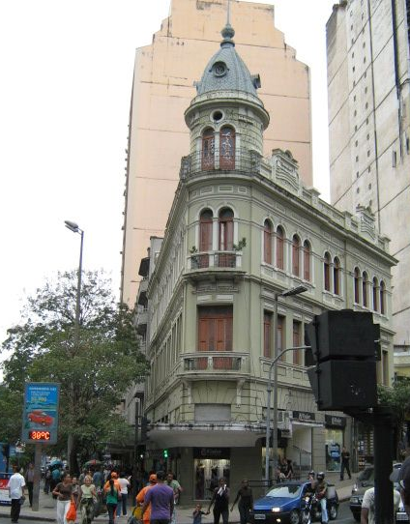
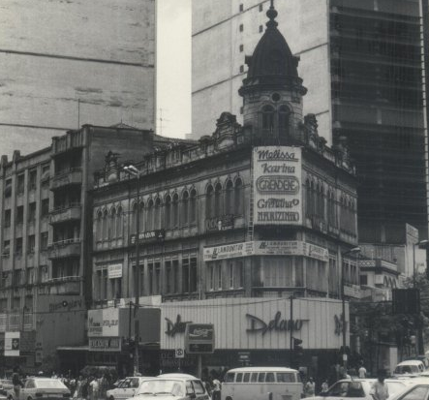
DEPOIS
ANTES

Slide 21
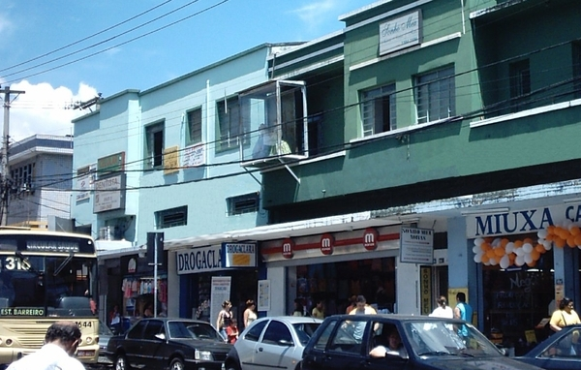
ANTES
DEPOIS

Slide 22
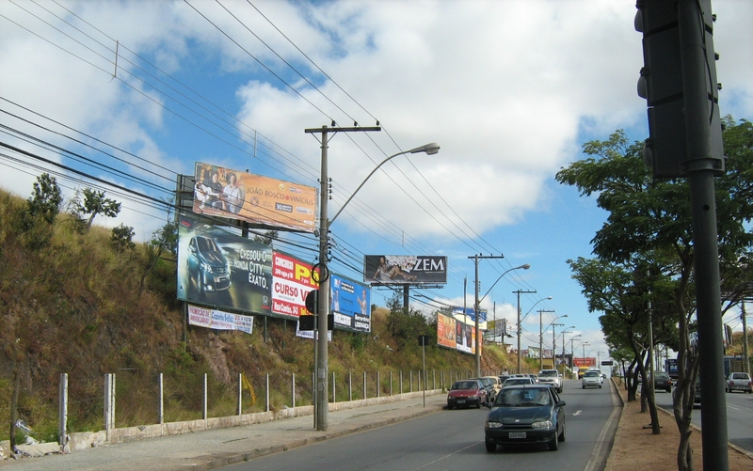
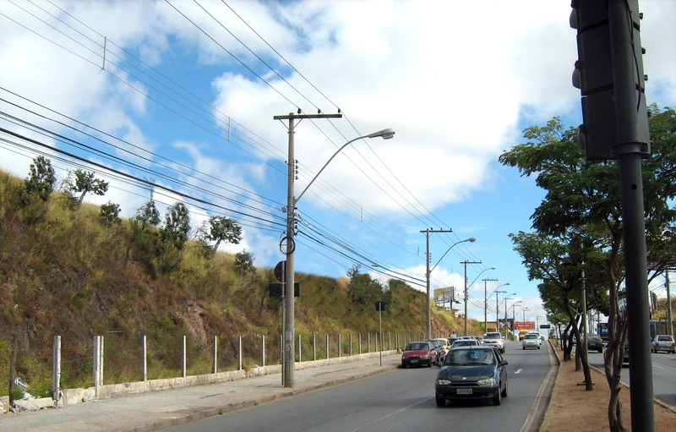
ANTES
DEPOIS

Slide 23
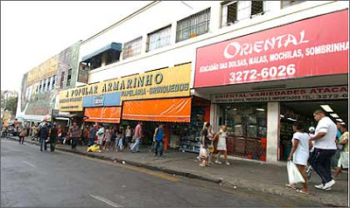
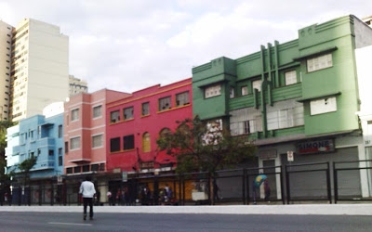
ANTES
DEPOIS

